Slide 1
מבוא למדעי המחשב
יעילות וסיבוכיות זמן ריצה

Slide 2
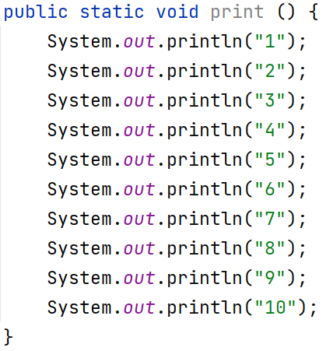
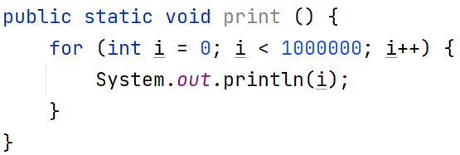
אורך הקוד VS יעילות

Slide 3
יעילות - הגדרה
1. כמה פעולות צריך לבצע המחשב על מנת להריץ את הפונקציה (סיבוכיות זמן ריצה).
2. מהו גודל הזיכרון שיידרש על מנת להריץ את הפונקציה.

Slide 4

חישוב מדויק של כמות הפעולות?
אם נסתכל על הפונקציה שבשקף זה, נוכל לחשב באופן מדויק כמה פעולות היא מבצעת.
השמה של הערך 0 למשתנה i מתבצעת פעם אחת, כלומר פעולה אחת.
לאחר מכן, בכל איטרציה של הלולאה מתבצעות שלוש פעולות: בדיקת התנאי, הדפסה של i וגידול הערך של i.
זאת אומרת, שכמות הפעולות היא: 1,000,000 * 3 + 1 = 3,000,001.

Slide 5
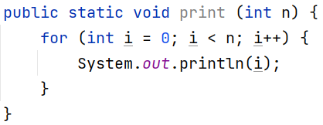
לא תמיד ניתן לדעת מהי כמות הפעולות המדויקת שמתבצעת בפונקציה.
ניקח כדוגמה, אם הפונקציה הבאה:
כמות הפעולות שהפונקציה מבצעת תלויה בערך של המשתנה n.
ראינו שאם הערך של n הוא מיליון, מספר הפעולות הוא 3,000,001.
אבל אם הערך של n הוא 2, אז הפונקציה מבצעת 2 * 3 + 1 = 7 פעולות.

Slide 6
אם נרצה לנסח נוסחה לחישוב כמות הפעולות של הפונקציה print, המופיעה בשקף זה, היא תיראה כך: "n*3+1".
בעצם, כמות הפעולות של הפונקציה print תלויה באופן כמעט מוחלט במשתנה n, שמתקבל מבחוץ כקלט.
זה מוביל אותנו להגדרה החשובה ביותר בהקשר של יעילות: גודל הקלט.
כמות הפעולות שמבצעת הפונקציה, בדרך כלל תלויה בגודל הקלט שלה.

Slide 7
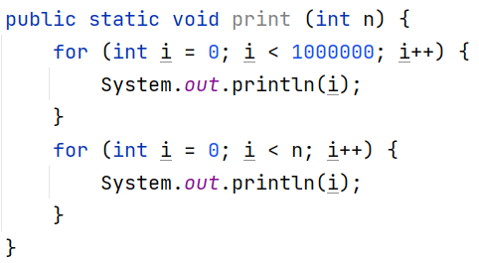
נקודה חשובה נוספת: כשנוסחת חישוב כמות הפעולות היא "n*3+1", ההשפעה של "n*3" גבוהה הרבה יותר מאשר זו של "+1".
בעצם, ככל שהערך של n יותר גבוה, כך ה"+1" (שמייצגת את אתחול המשתנה i) הופכת להיות פחות ופחות משמעותית.
ומה אם נוסחת חישוב כמות הפעולות הייתה n*3+x, כאשר x הוא מספר מאוד גבוה?

Slide 8
בפונקציה המופיעה בשקף זה, לדוגמה, הנוסחה לחישוב כמות הפעולות המדויקת היא: "n*3+3,000,001".
אמנם המספר 3,000,001 הוא מספר גבוה, אבל נשים לב שגם כאן, כמות הפעולות שהפונקציה מבצעת תלויה בעיקר בגודל של המשתנה n.
לדוגמה, אם הערך של n הוא מיליארד (1,000,000,000), אז התוספת של 3,000,001 פעולות אינה משמעותית.

Slide 9
במונחים של תוכנה, כל תוספת קבועה של פעולות, ולא משנה אם היא תוספת של פעולה אחת או של מיליון פעולות, נחשבת לתוספת זניחה.
לכן, כאשר נספור את הפעולות שמבצעת הפונקציה – אנחנו יכולים להתעלם מכל תוספת קבועה.
חישוב כמות הפעולות שמתבצעות בפונקציה לא חייב להיות מדויק.
מה שנרצה זה לחשב את סדר הגודל של כמות הפעולות המתבצעת בפונקציה, ולא את המספר המדויק שלהן.

Slide 10
סיבוכיות זמן ריצה
הגדרה: זמן ריצה של פונקציה הוא סדר הגודל של מספר הפעולות שמבצעת הפונקציה, ביחס לגודל הקלט.
ניקח דוגמה: נזמן את הפונקציה print, שהקוד שלה מופיע בשקף זה, פעם אחת כשהערך של n הוא 2 ופעם אחת כשהערך של n הוא 10,000.
ברור שבמקרה השני המספר המוחלט של הפעולות יהיה גבוה הרבה יותר מאשר במקרה הראשון.
אבל זמן הריצה לא נמדד במספרים מוחלטים, אלא ביחס לגודל הקלט.

Slide 11
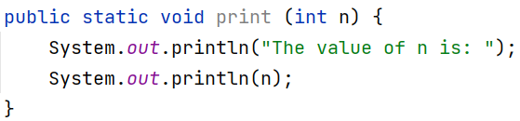
זמן ריצה קבוע
לעתים נשתמש בפונקציות שזמן הריצה שלהן לא תלוי בגודל הקלט.
הפונקציה הנ"ל, תמיד תבצע 2 פעולות ולא משנה מה הערך של n.
על פונקציות כגון n, שזמן הריצה שלהן אינו תלוי בגודל הקלט, אנחנו אומרים שזמן הריצה שלהן הוא קבוע.

Slide 12
זמן ריצה קבוע
פונקציה בעלת זמן ריצה קבוע נחשבת לזניחה מבחינת היעילות של התוכנית.
כלומר, כשאנחנו מודדים את היעילות של התוכנית, אנחנו בכלל לא לוקחים אותה בחשבון, גם אם היא מבצעת מספר רב של פעולות.
הפונקציה שבשקף זה, לדוגמה, מבצעת מיליון פעולות, אך אינה תלויה בגודל הקלט.
זאת אומרת שלא משנה מה הערך של n, היא תבצע כמיליון פעולות.
לכן היא בעלת זמן ריצה קבוע, ולפיכך זניחה.

Slide 13
זמן ריצה קבוע
פונקציות בעלות זמן ריצה קבוע הן זניחות, כיוון שבעיות שקשורות ביעילות בתוכנה, הן כאלה שעוסקות בגידול של המידע.
נסביר באמצעות דוגמה: נניח שאנו מפתחים אפליקציה שבה שתי פונקציות:
פונקציה מספר 1: בעלת זמן ריצה קבוע. פונקציה זו היא כבדה יחסית, מבצעת 20,000 פעולות ונמשכת 3 שניות.
פונקציה מספר 2: תלויה בגודל הקלט, כשהקלט שלה הוא כמות המשתמשים באפליקציה. פונקציה זו לוקחת מילי-שנייה (אלפית השנייה) עבור כל איבר בקלט.

Slide 14
זמן ריצה קבוע
במקרה של אפליקציה כזו, במידה ויש לנו 100 משתמשים, פונקציה מספר 1 תארך 3 שניות, ואילו פונקציה מספר 2 תארך עשירית השנייה.
כלומר, בכמות כזאת של משתמשים, פונקציה מספר 2 מהירה הרבה יותר.
במידה ויש לנו 1,000 משתמשים, פונקציה מספר 1 תארך 3 שניות ופונקציה מספר 2 תארך שנייה אחת.
במידה ויש לנו 1,000,000 משתמשים, פונקציה מספר 1 עדיין תארך 3 שניות, כי היא אינה תלויה בגודל הקלט.
אבל פונקציה מספר 2? היא תארך 1,000 שניות, שזה יוצא למעלה מ-16 דקות...
ומה יקרה אם יהיו לנו מיליארד (1,000,000,000) משתמשים?

Slide 15
מהירות ריצת התוכנית
הרעיון של יעילות מגיע באופן ישיר לאינטרס שהתוכנית שלנו תרוץ באופן חלק ומהיר.

Slide 16
סיבוכיות של פונקציה
אחד מהכלים החשובים ביותר עבור מהנדס תוכנה, הוא היכולת למדוד את ה"עלות" של פונקציה, או, במינוח המקצועי: את הסיבוכיות של הפונקציה.
הסיבוכיות היא המדד המתאר כמה מהר גדל זמן ריצה של פונקציה, בהינתן שהקלט שלה הולך וגדל.
את הסיבוכיות נהוג לסמן באות O גדולה (Big O Notation).
לדוגמה: O(1) (מבטאים זאת במילים: O של 1) – מסמל סיבוכיות זמן ריצה קבועה.

Slide 17
ערכים נפוצים עבור סיבוכיות
כאמור, הסיבוכיות הזניחה ביותר היא סיבוכיות זמן ריצה קבוע: O(1).
ערכים נפוצים נוספים עבור סיבוכיות:
-O(n) – סיבוכיות לינארית
-O(n^2) – סיבוכיות פולינומיאלית
-O(log n) – סיבוכיות לוגריתמית

Slide 18
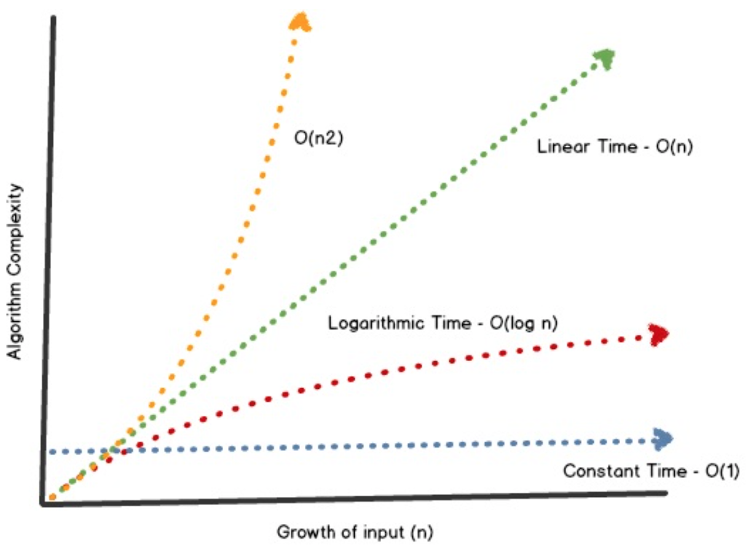
קצב גידול של פונקציות
הגרף בשקף זה מראה את קצב הגידול של הפונקציות השונות.
ניתן לראות שבערכים נמוכים, ייתכן שהפונקציה שרצה בזמן קבוע (O(1)) תהיה דווקא היקרה ביותר.
אבל הערכים הנמוכים לא מעניינים בהקשר של סיבוכיות.
תמיד נסתכל כיצד קצב הגידול מתגבר כשהקלט הולך וגדל.
קל לראות שכבר בשלב מוקדם, כל שאר הפונקציות מתחילות להיות יקרות יותר מאשר O(1).

Slide 19
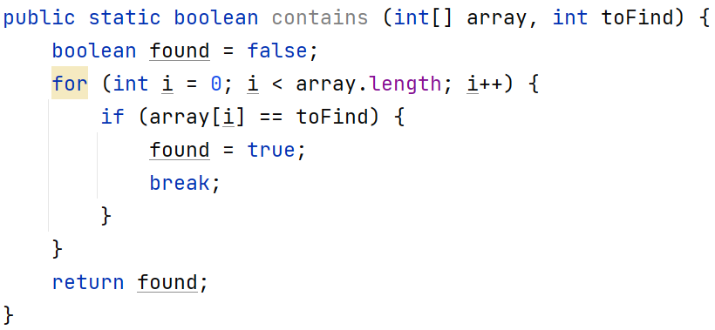
המקרה הטוב ביותר, המקרה הגרוע ביותר
הפונקציה המופיעה בשקף זה בודקת האם איבר מסוים קיים במערך, ומחזירה תשובה בוליאנית בהתאם.
כלומר, הפונקציה תלויה בגודל הקלט (המערך).
אבל האם הפונקציה צריכה לרוץ על כל איברי המערך על מנת להחזיר את התשובה?

Slide 20
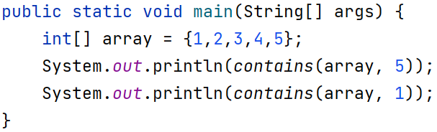
המקרה הטוב ביותר, המקרה הגרוע ביותר
בקטע הקוד הנ"ל, הפונקציה contains מזומנת פעמיים.
בשני המקרים: גודל המערך הוא 5. השוני: בזימון הראשון מחפשים את הערך 5 במערך, בזימון השני מחפשים את הערך 1.
כיוון שבפונקציה מוגדר שמיד עם מציאת הערך הלולאה מסתיימת, בפעם הראשונה הפונקציה תבצע 5 איטרציות, ובפעם השנייה רק אחת.

Slide 21
המקרה הטוב ביותר, המקרה הגרוע ביותר
ברוב הפונקציות, ישנם מקרים שבהם הסיבוכיות טובה יותר וטובה פחות, בהתאם לערכים המועברים.
לכן, כשמודדים סיבוכיות של פונקציות נהוג לשאול מהו המקרה הטוב ביותר (best case), מהו המקרה הגרוע ביותר (worst case) ומהו המקרה הממוצע (average case).
בפונקציית החיפוש שראינו קודם, המקרה הטוב ביותר הוא כאשר האיבר אותו מחפשים נמצא באינדקס הראשון.
באותה פונקציה, המקרה הגרוע ביותר הוא כאשר האיבר אותו אנו מחפשים נמצא באינדקס האחרון.

Slide 22
המקרה הטוב ביותר, המקרה הגרוע ביותר
כיוון שאין לנו שליטה בשאלה מה יהיו הערכים שיישלחו אל הפונקציה, אנחנו לא יכולים לדעת מראש האם יתרחש המקרה הטוב ביותר, הגרוע ביותר, או הממוצע.
אבל כמהנדסי תוכנה מה שיעניין אותנו תמיד הוא מהי הסיבוכיות של המקרה הגרוע ביותר.
בקורס זה נתמקד אך ורק בחישוב הסיבוכיות של המקרה הגרוע ביותר.

Slide 23
ניסוח הסיבוכיות כנוסחה מתמטית
על מנת להבין מהי הסיבוכיות של פונקציה, עלינו לנסח אותה כנוסחה מתמטית.
ניקח כדוגמה את הפונקציה print המופיעה בשקף זה.
הפעולות המבצעות בה:
1. השמה של 0 לתוך המשתנה i – פעם אחת.
2. בדיקה האם i קטן מ-n. בדיקה זו מתבצעת n פעמים.
3. הדפסת הערך של i – n פעמים.
4. גידול הערך של i – n פעמים.
סיבוכיות הפונקציה בנוסחה: 3*n+1

Slide 24
סיבוכיות לינארית
סיבוכיות לינארית היא סיבוכיות שתלויה בגודל הקלט באופן פרופורציונאלי.
זאת אומרת שמספר הפעולות שמבצעת הפונקציה גדל באותו יחס לגידול הקלט: אם הקלט גדול פי 10, מספר הפעולות שיתבצעו יהיה גבוה פי 10.
סיבוכיות לינארית מסומנת O(n), כאשר n מייצג את גודל הקלט.
דוגמאות לפונקציות עם סיבוכיות לינארית:
-חיפוש איבר במערך
-הדפסת n מספרים (כמו הפונקציות שראינו בשקפים הקודמים)
-חישוב עצרת

Slide 25
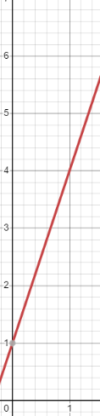
סיבוכיות לינארית
סיבוכיות לינארית, באופן הכללי ביותר, מייצגת סיבוכיות שתלויה בגודל הקלט, אבל שקצב הגידול שלה אינו משתנה.
כלומר, אין שום כמות של קלט שתגרום לקצב הגידול לעלות, אלא שתמיד הקצב יתאים לגידול בקלט.
הגרף שבשקף זה מייצג סיבוכיות לינארית של המשוואה y=3x+1.
קל לראות שהקו ישר לכל אורכו, ולכן קצב הגידול אינו משתנה.
לפיכך, הסיבוכיות של פונקציה המיוצגת של ידי משוואה זו, היא O(n).

Slide 26
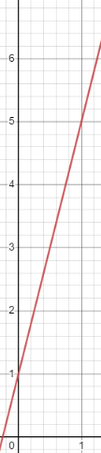
סיבוכיות לינארית
הגרף בשקף זה מייצג את המשוואה y=4x+1, שגם היא לינארית.
עוד ניתן להבחין כי הקו ישר.
זאת אומרת שקצב הגידול שלו אינו משתנה לכל אורכו.
לכן גם הסיבוכיות של פונקציה המיוצגת על ידי משוואה זו היא O(n).

Slide 27
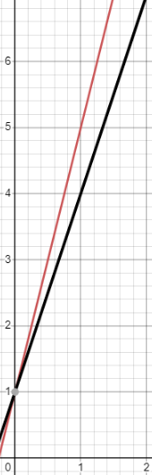
סיבוכיות לינארית
אם נאחד בין שני הקווים הישרים שראינו לכדי מערכת צירים אחת, ההבדל ביניהם יהיה בולט לעין.
הקו המייצג את המשוואה y=4x+1 עולה מהר יותר מאשר הקו המייצג את המשוואה y=3x+1.
אז איך זה שלשניהם יש את אותה הסיבוכיות?
חשוב מאוד: הסיבוכיות מהווה אינדיקציה לקצב הגדילה של הפונקציה.
כלומר, אם קצב הגידול של שתי הפונקציות הוא זהה, גם הסיבוכיות שלהן היא זהה.

Slide 28
סיבוכיות לינארית
לכן, כאשר אנחנו מחשבים סיבוכיות, אין משמעות למקדם המכפיל את גודל הקלט והוא נחשב לזניח.
נניח שמספר הפעולות של פונקציה מסוימת הוא נקבע על פי הנוסחה 3n+1.
נוכל להתעלם מה-"1+" כיוון שהוא קבוע.
3n+1 => 3n
נוכל להתעלם מהמקדם של n, שהוא 3, כיוון שהוא זניח.
3n=>n
וזה מוביל אותנו אל הסיבוכיות הלינארית O(n).

Slide 29

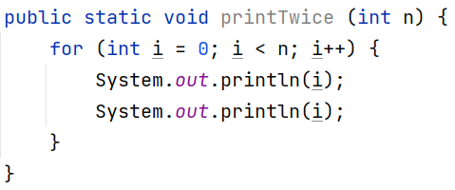
סיבוכיות לינארית
ניקח את הנוסחה 4n+1.
נוכל להתעלם מה-"1+" כיוון שהוא קבוע.
4n+1 => 4n
נוכל להתעלם מהמקדם של n, שהוא 4, כיוון שהוא זניח.
4n=>n
וזה מוביל אותנו אל אותה סיבוכיות לינארית O(n).
מסקנה: לשתי הפונקציות המופיעות בשקף זה יש אותה הסיבוכיות – O(n).

Slide 30
סיבוכיות פולינומיאלית
סיבוכיות פולינומיאלית היא סיבוכיות שתלויה בגודל הקלט באופן לא פרופורציונאלי, כך שכל תוספת אל הקלט מכפילה את קצב הגידול.
המשמעות: אם הקלט גדל פי 10, מספר הפעולות שיתבצעו יהיה גבוה פי 100.
סיבוכיות פולינומיאלית מסומנת O(n^2), כאשר n מייצג את גודל הקלט.
דוגמאות לפונקציות עם סיבוכיות פולינומיאלית :
-בדיקה האם במערך יש כפילויות
-מיון ערכים של מערך (לא כל סוגי המיון)

Slide 31
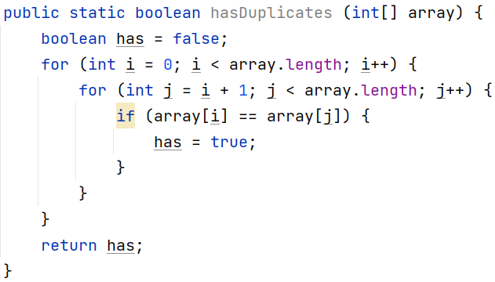

סיבוכיות פולינומיאלית
ניקח כדוגמה פונקציה לבדיקה האם יש כפילויות במערך.
בפונקציה יש לולאה בתוך לולאה. הסיבוכיות של הלולאה הפנימית היא O(n), והלולאה החיצונית מריצה אותה n פעמים.
דרך נוספת לחישוב היא לפי נוסחת סכום סדרה חשבונית – נסמן את גודל המערך ב n.

Slide 32
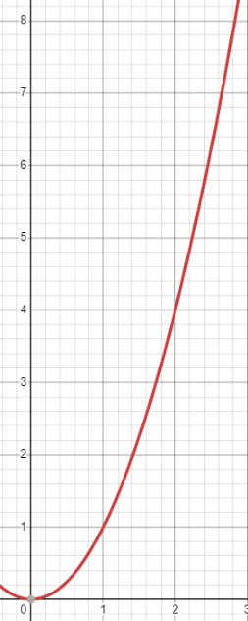
סיבוכיות פולינומיאלית
בפונקציה בעלת סיבוכיות פולינומיאלית, כל גידול בקלט, מגדיל את כמות הפעולות המתבצעות באופן לא פרופורציונאלי.
כך נוצר מצב שפונקציה שמבצעת מספר מועט של פעולות עבור קלט קטן, תבצע הרבה יותר פעולות כשהקלט גדל במעט.
הגרף שבשקף זה מייצג את המשוואה המתמטית y=x^2.
כאשר ה-x שווה 1, הערך של ה-y הוא 1.
כאשר ה-x שווה 3, הערך של ה-y הוא 9.
כאשר ה-x שווה 1,000, הערך של ה-y הוא 1,000,000.
זאת אומרת, אם נרצה לבדוק האם במערך בגודל 3 יש כפילויות, נבצע 9 פעולות. אם נבדוק במערך בגודל 1,000, נבצע 1,000,000 פעולות.

Slide 33
סיבוכיות פולינומיאלית
סיבוכיות פולינומיאלית, כפי שניתן להבחין, היא משהו שנרצה להימנע ממנו ככל שניתן.
במקרים רבים, פונקציות בעלות סיבוכיות פולינומיאלית, פשוט לא יוכלו לעמוד בגודל הקלט וירוצו זמן בלתי סביר.
לכן ננסה לחשוב על פתרונות אלגוריתמיים על מנת להפחית את הסיבוכיות הפולינומיאלית.
ישנם מקרים בהם לא ניתן להימנע מסיבוכיות פולינומיאלית.
במקרים כאלה, בלית ברירה, נצטרך להקטין את גודל הקלט.

Slide 34
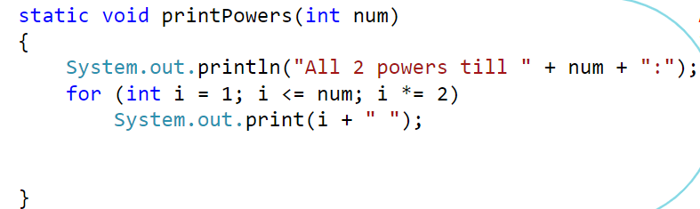
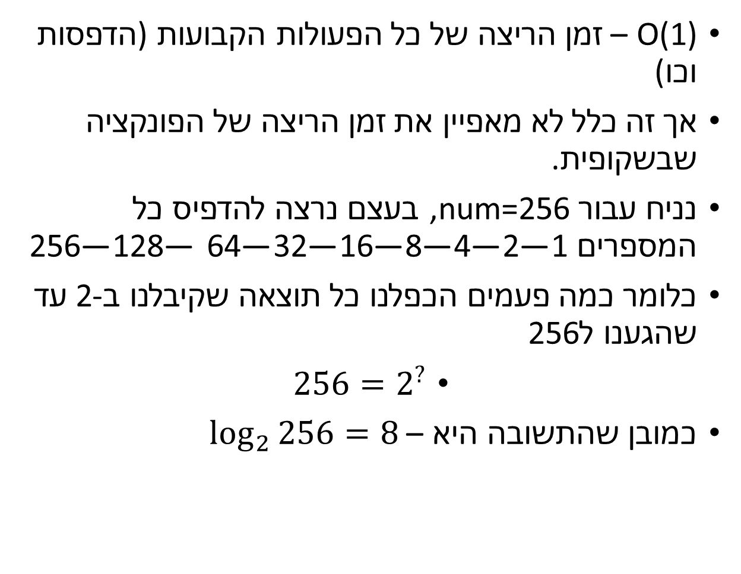
סיבוכיות לוגריתמית
O(1) – זמן הריצה של כל הפעולות הקבועות (הדפסות וכו)
אך זה כלל לא מאפיין את זמן הריצה של הפונקציה שבשקופית.
נניח עבור num=256, בעצם נרצה להדפיס כל המספרים 1—2—4—8—16—32—64 —128—256
כלומר כמה פעמים הכפלנו כל תוצאה שקיבלנו ב-2 עד שהגענו ל256
$256=2^{?}$
כמובן שהתשובה היא – $\log_{2}{256=8}$
חשוב לזכור!!!
זמן הריצה של לולאה שקצב ההתקדמות שלה הוא כפל/חילוק תמיד יהיה log בבסיס הערך של הכפל/חילוק
ובהמשך ישיר, ככל שבסיס הלוג גדול יותר כך מספר הפעולות קטן יותר.

Slide 35
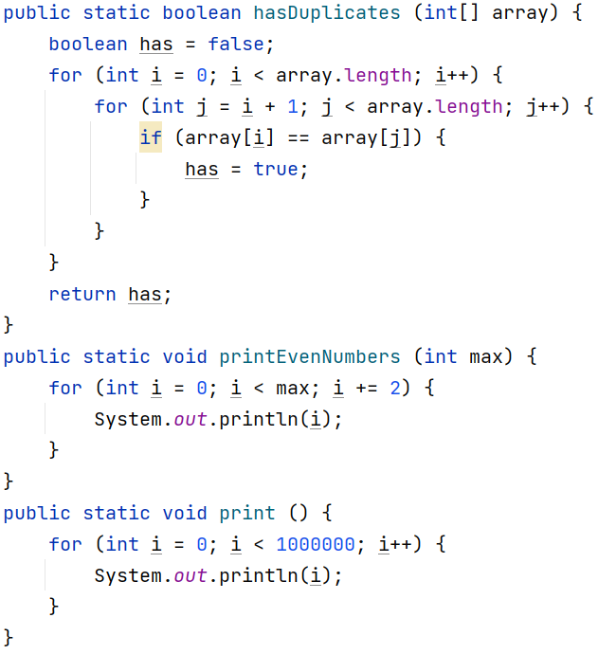
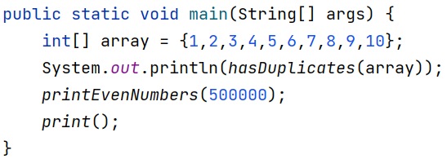
חיבור סיבוכיות
בהינתן שלוש הפונקציות משמאל, והפונקציה הראשית מטה, מהי הסיבוכיות של הפונקציה הראשית?
בפונקציה הראשית אנו מזמנים 3 פונקציות, הראשונה בעלת סיבוכיות פולינומיאלית, השנייה בעלת סיבוכיות לינארית, השלישית בעלת סיבוכיות קבועה.
כשיש לנו פונקציות עוקבות, הסיבוכיות הכוללת תהיה סכום הסיבוכיות של כל הפונקציות.

Slide 36
חיבור סיבוכיות
O(n^2)+O(n)+O(1)
הסיבוכיות הקבועה היא זניחה, ולכן נתעלם ממנה.
O(n^2)+O(n)
הסיבוכיות הלינארית זניחה לעומת הסיבוכיות הפולינומיאלית, ולכן נסיר אותה.
הסיבוכיות של הפונקציה הראשית, אם כן, היא O(n^2).

